Slide 1
x10 Busca em árvore
Luiz Schirmer da Silva
Leonardo Quatrin Campagnolo

Slide 2
Sumário
x10
Visão geral
Características principais da linguagem
Classes
Exemplos
Busca em árvore com x10
1
2
3
4
5
6
Conclusão
Referências

Slide 3
Visão geral x10
IBM (2004)
high level programming language
C++ & Java

Slide 4
Visão geral x10
Modelo PGAS
Partitioned Global Address View
Baseado em JAVA
Process/Thread
Address Space
Shared Memory
OpenMP
PGAS
UPC, CAF, X10
Message passing
MPI

Slide 5
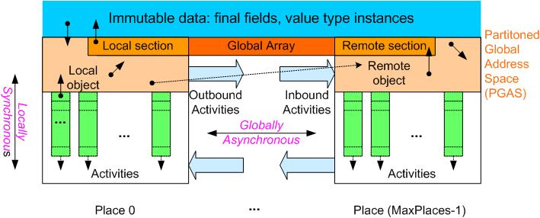
Visão geral x10
n distinct threads, p distinct memories (n <> p)
PGAS memories are called places in X10
PGAS threads are called activities in X10

Slide 6
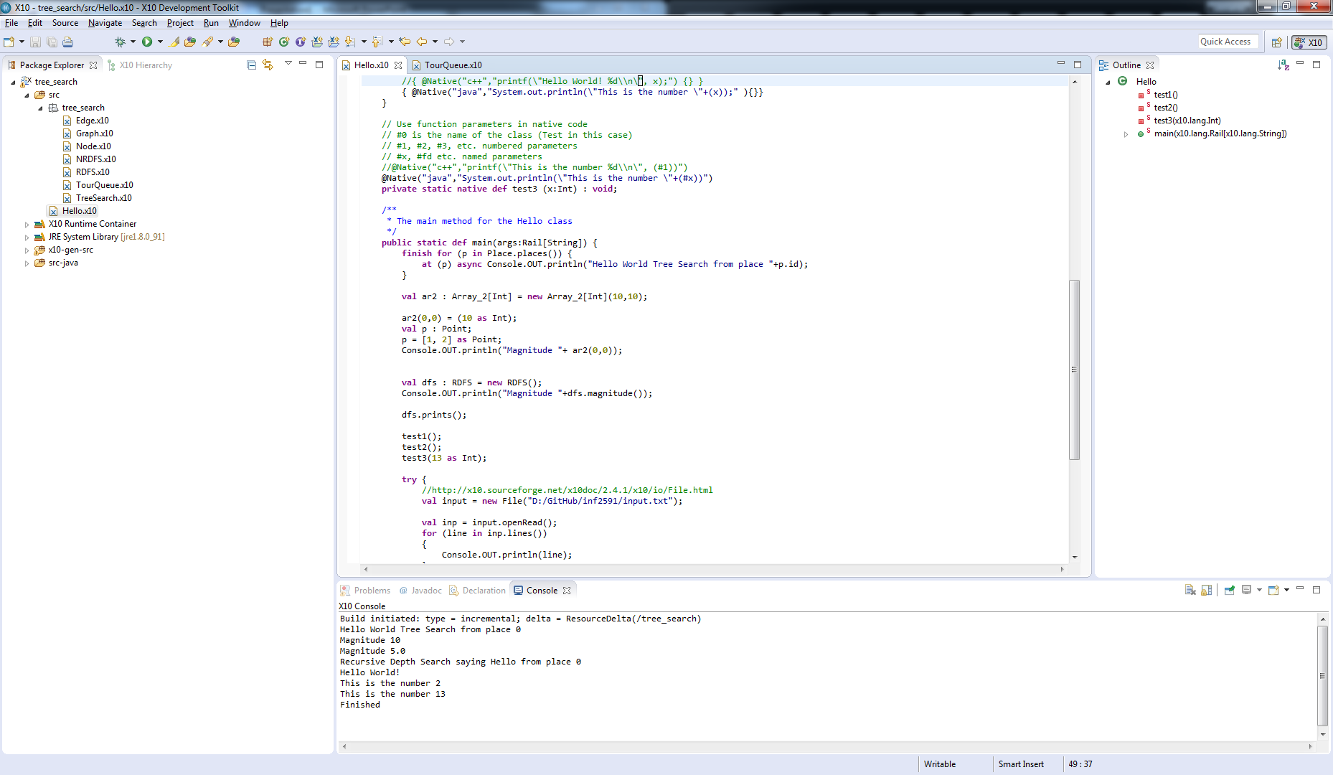
Visão geral x10
Downloads:
http://www.x10-lang.org/
IDE:
X10DT

Slide 7
Visão geral x10
Documentação:
http://x10.sourceforge.net/x10doc/2.6.0/

Slide 8
Visão geral x10
Activities:
Criação e controle utilizando os comandos:
at
async
finish
atomic
Place:
Controla uma quantidade de objetos e atividades.
Places são definidas antes de executar o programa.
Aplicação
Place 0 invocando método “main”
Activities
Place 0
Place 1
Place 2
Place 3

Slide 9
Características principais da linguagem
Declaração de variáveis:
var <name> : <type>
val <name> : <type> (sistema deduz o “type”)
Tipos genéricos:
Array[Type](Dim)

Slide 10
Características principais da linguagem
async S
atomic S
when (c) S
at (P) S
finish S
clocked, next
points, regions, distributions, arrays

Slide 11
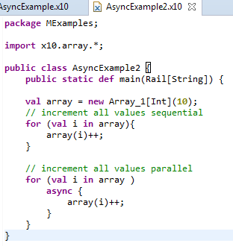
Características principais da linguagem async
Stmt ::= async (p,l) Stmt
async { … }
Cria uma nova atividade para avaliar comandos de maneira assíncrona.

Slide 12
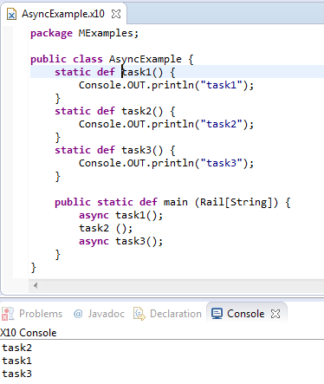
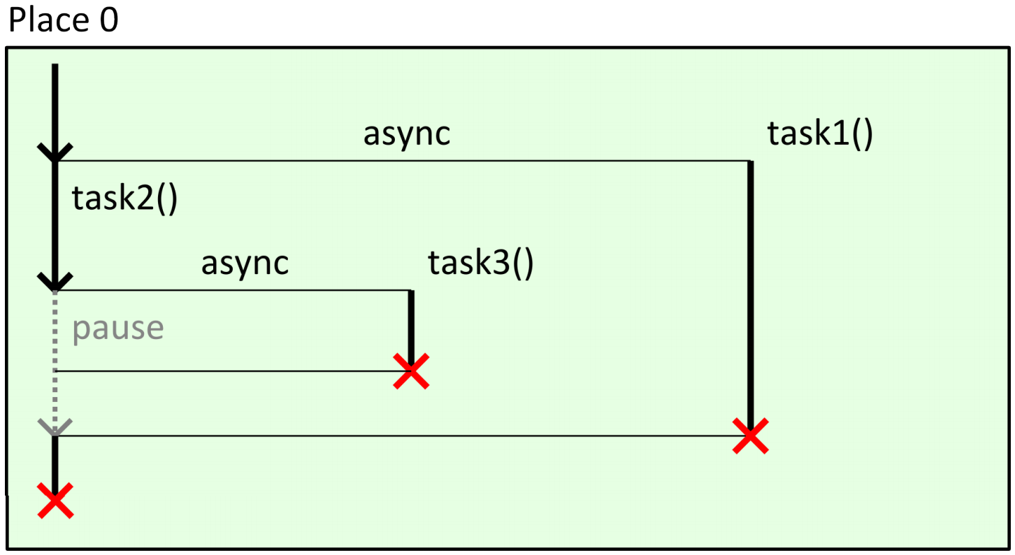
Características principais da linguagem async

Slide 13
Características principais da linguagem finish
Stmt ::= finish Stmt
finish { … }
Avalia uma expressão, esperando todas as atividades criadas por chamadas async terminarem.
Pode ser considerado um mecanismo de barreira.
Útil para expressar operações “síncronas”.

Slide 14
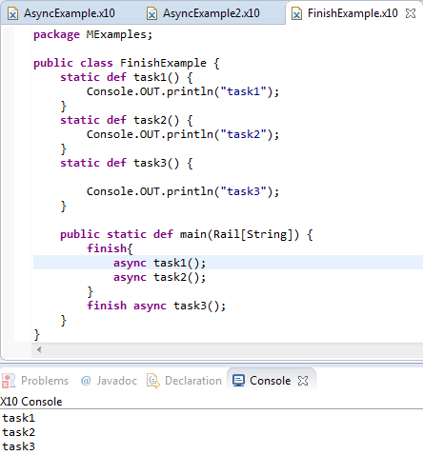
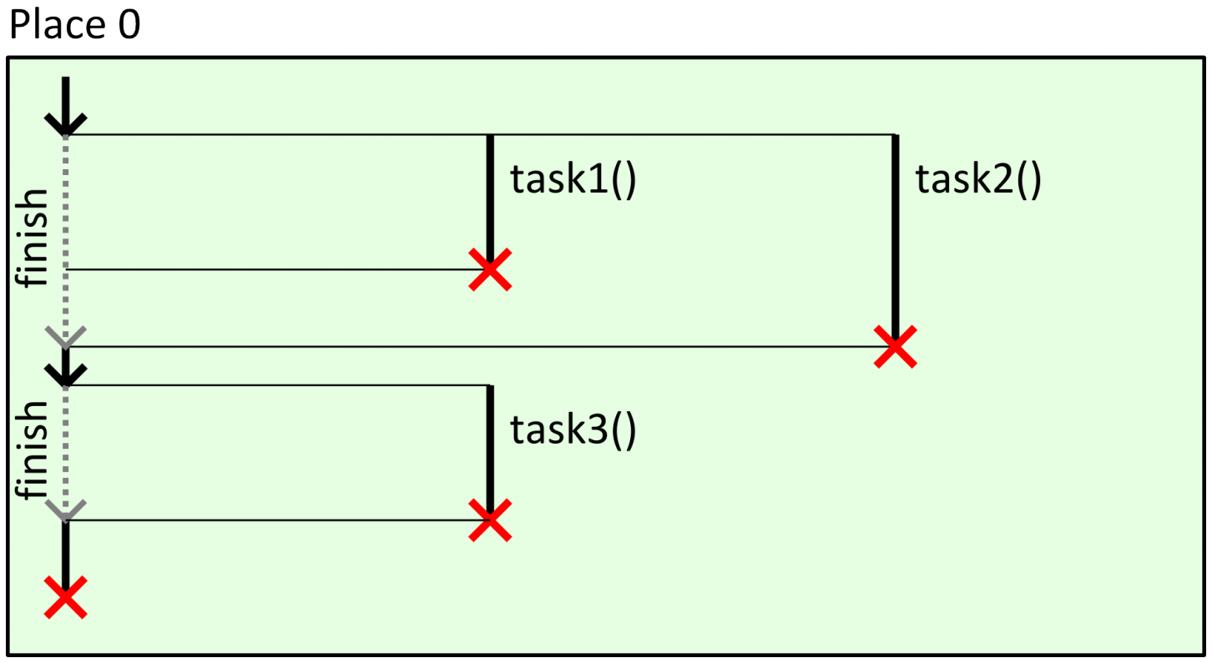
Características principais da linguagem finish

Slide 15
Características principais da linguagem at
Stmt ::= at (p) Stmt
at (p) { ... }
Sendo ‘p’ é relacionado ao place em que o bloco de código será executado.
Atividade do processo “pai” é bloqueado até que o trecho em { ... } seja completado.

Slide 16
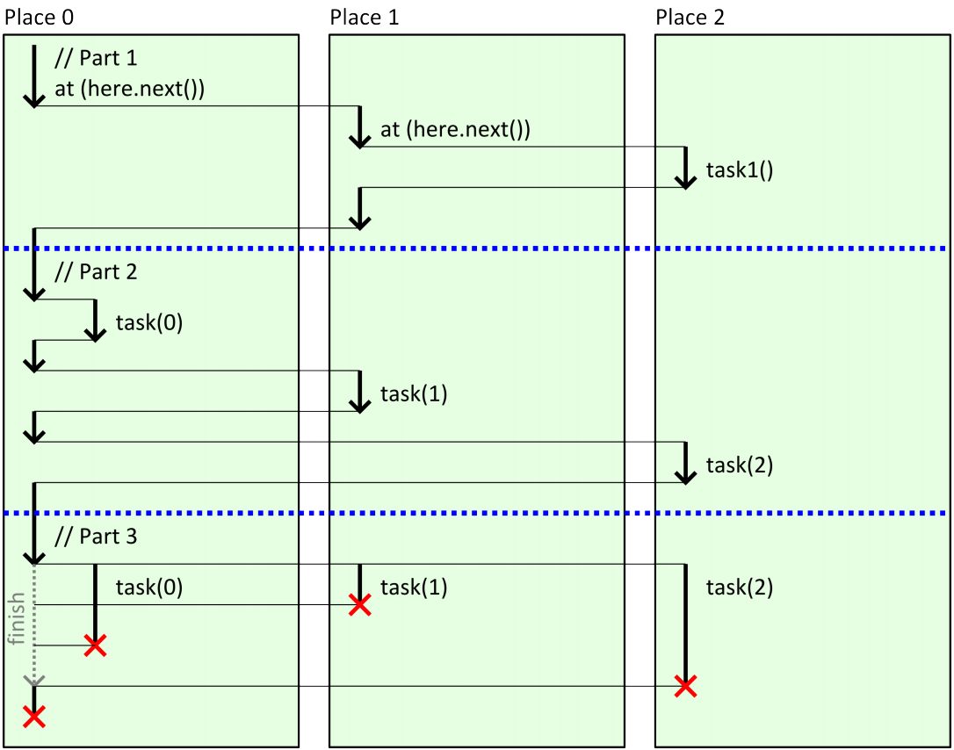
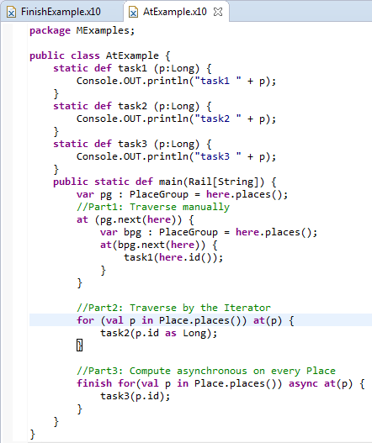
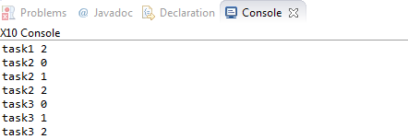
Características principais da linguagem at

Slide 17
Características principais da linguagem atomic
Stmt ::= atomic Statement
MethodModifier ::= atomic
atomic { ... }
Executa um bloco de código de forma atômica.
Pode ser utilizado em métodos ou em trechos de código.
Blocos atômicos são executados enquanto outras atividades são suspensas.
Não deve criar atividades concorrentes.
Deve manipular dados locais.

Slide 18
Características principais da linguagem atomic

Slide 19
Características principais da linguagem GlobalRef

Slide 20
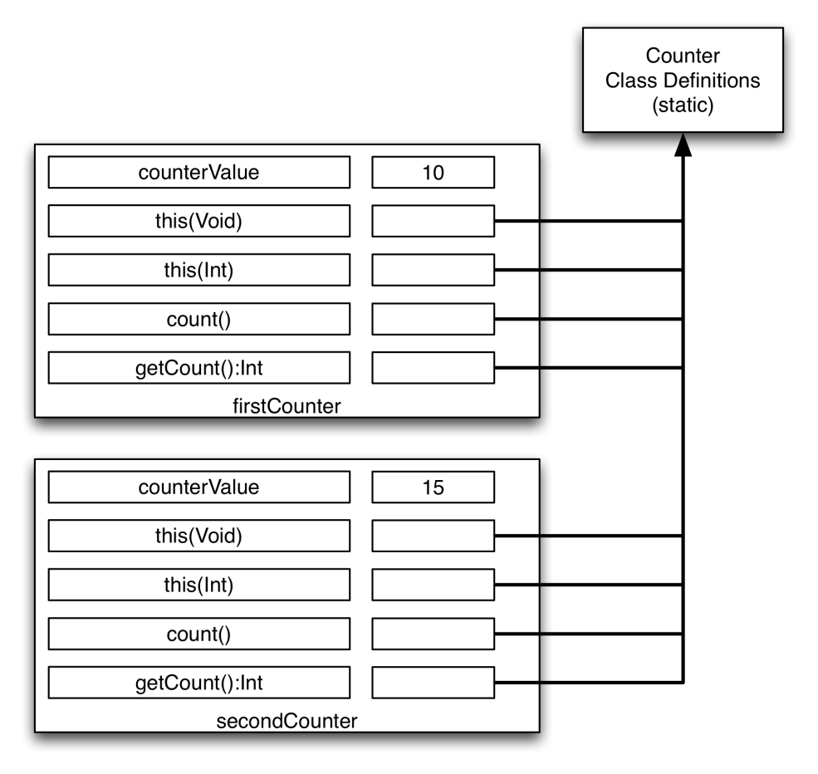
Características principais da linguagem GlobalRef
class Driver {
public static def main(args:Array[String](1)):Void {
val firstCounter = new Counter();
val secondCounter = new Counter(5);
for (var i:Int=0; i<10; i++) {
firstCounter.count();
secondCounter.count();
}
val firstValue = firstCounter.getCount();
val secondValue = secondCounter.getCount();
Console.OUT.println("First value = "+firstValue);
Console.OUT.println("Second value = "+secondValue);
}
}

Slide 21
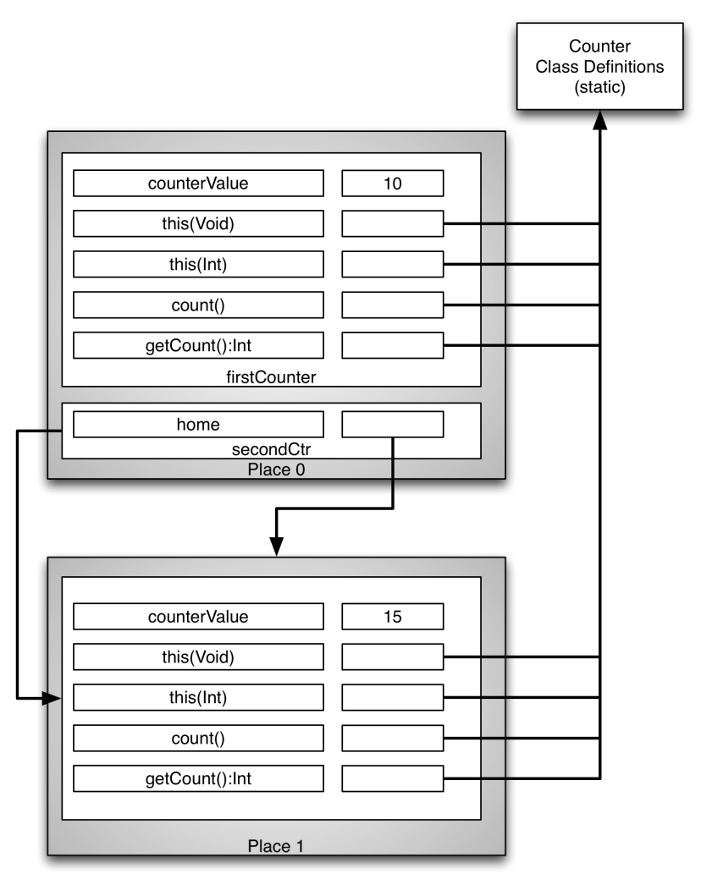
Características principais da linguagem GlobalRef
public static def main(args:Array[String](1)):Void {
val secondCtr = (at (Place.places(1)) GlobalRef[Counter](new Counter(5)));
for (var i:Int=0; i<10; i++) {
at (secondCtr.home) {
secondCtr().count();
}
}
val secondValue = (at (secondCtr.home) secondCtr().getCount());
Console.OUT.println("Second value = "+secondValue);
}

Slide 22
Exemplos
at
Define que uma certa atividade será feita em um place
async
Inicia uma nova atividade, sem esperar que ela termine
as async ≠ async as
Apenas variáveis “val” podem ser acessadas por blocos async ou at
iVal é uma cópia de ‘i’ para que seja utilizada no bloco at.
‘i’ é uma variável var, e será gerado um erro.
class HelloWholeWorld {
public static def main(args:Array[String](1)):void {
for (var i:Int=0; i<Place.MAX_PLACES; i++) {
val iVal = i;
async at (Place.places(iVal)) {
Console.OUT.println("Hello World from place "+here.id);
}
}
}
}
Hello World from place 0
Hello World from place 2
Hello World from place 3
Hello World from place 1

Slide 23
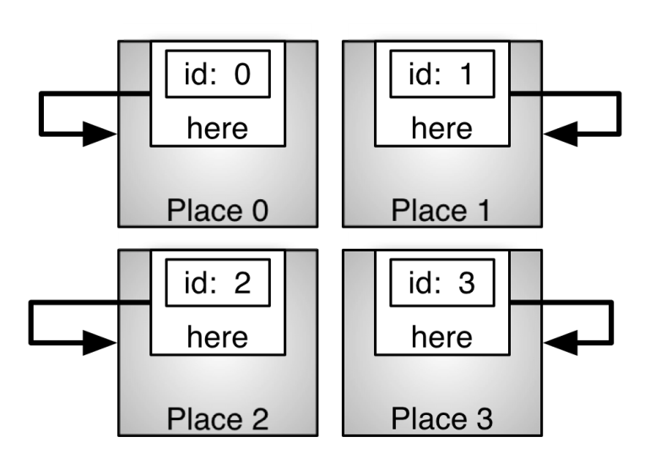
Exemplos
id
Contém o identificador do objeto “place”
here
Objeto “Place” corrente
class HelloWholeWorld {
public static def main(args:Array[String](1)):void {
for (var i:Int=0; i<Place.MAX_PLACES; i++) {
val iVal = i;
async at (Place.places(iVal)) {
Console.OUT.println("Hello World from place "+here.id);
}
}
}
}
Hello World from place 0
Hello World from place 2
Hello World from place 3
Hello World from place 1

Slide 24
Busca em árvore com x10

Slide 25
Conclusão
Dificuldade de encontrar documentação de qualidade

Slide 26
Referências
Thomas Hörmann. Parallel Algorithms for Sparse Grids in X10. Bachelor Thesis in Informatics. June 2013.
Josh Milthorpe. X10 for High-Performance Scientific Computing. Doctor Thesis at The Australian National University. June 2015.
https://www.cs.colostate.edu/wiki/mediawiki/images/5/5d/X10programmingguide.pdf
http://citeseerx.ist.psu.edu/viewdoc/download?doi=10.1.1.642.6839&rep=rep1&type=pdf
https://arxiv.org/pdf/1110.4165.pdf
https://openresearch-repository.anu.edu.au/bitstream/1885/14334/1/Milthorpe%20Thesis%202015.pdf
http://www5.in.tum.de/pub/hoermann_thomas_2013.pdf

